Slide 1
INFORME DE LA PONENCIA
MATEMÁTICAS APLICADAS A LAS CIENCIAS SOCIALES II
DISTRITO UNIVERSITARIO DE GRANADA
FEBRERO 2021

Slide 2
PONENTES
Domingo Gámez Domingo | Santiago Morales Domingo
domingo@ugr.es | smorales@ieszaidinvergeles.org
Universidad de Granada | Consejería de Educación

Slide 3
DIRECCIONES DE INTERÉS
ENLACES
DISTRITO ÚNICO ANDALUZ www.juntadeandalucia.es/economiaconocimientoempresasyuniversidad/sguit/
COORDINACIÓN GENERAL DE ACCESO-UGR coga.ugr.es
SERVICIO DE ALUMNOS-UGR serviciodealumnos.ugr.es

Slide 4
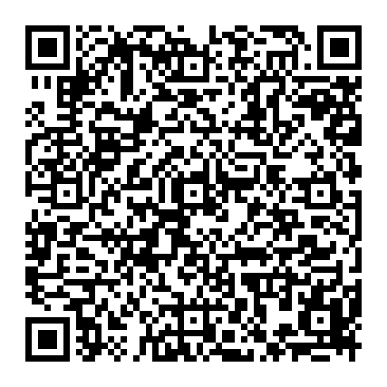
CONTROL DE ASISTENCIA
DE LA REUNIÓN
Y SOLICITUD DE JUSTIFICANTE DE ASISTENCIA
https://forms.gle/sK1owArPMqjwFDDYA

Slide 5

ESTADÍSTICA CONVOCATORIA
JULIO
2020

Slide 6
ALUMNADO PRESENTADO
 | Nº DE EXÁMENES
EXAMEN TITULAR | 2613
EXAMEN COLISIONES | 1
EXAMEN INCIDENCIAS | 1
TOTAL | 2615

Slide 7
ALUMNADO PRESENTADO
comparativa curso anterior
Nº DE EXÁMENES
Curso 18/19 | Curso 19/20 | Variación
2042 | 2615 | +28,1%

Slide 8
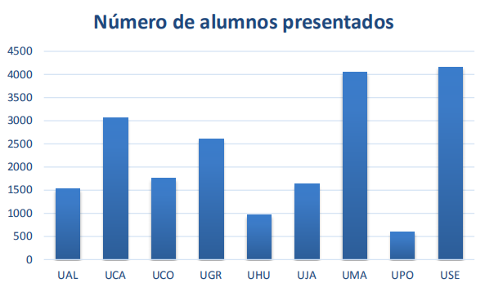
ALUMNADO PRESENTADO
Comparativa andaluza

Slide 9
CALIFICACIONES OBTENIDAS
EXAMEN TITULAR | Curso 19/20
Nota Media | 6,27
Porcentaje de aprobados | 74,4 %

Slide 10
CALIFICACIONES OBTENIDAS
comparativa curso anterior
EXAMEN TITULAR | Curso 18/19 | Curso 19/20 | Variación
Nota Media | 6,16 | 6,27 | +2%
Porcentaje de aprobados | 77,4% | 74,4 % | -4%

Slide 11
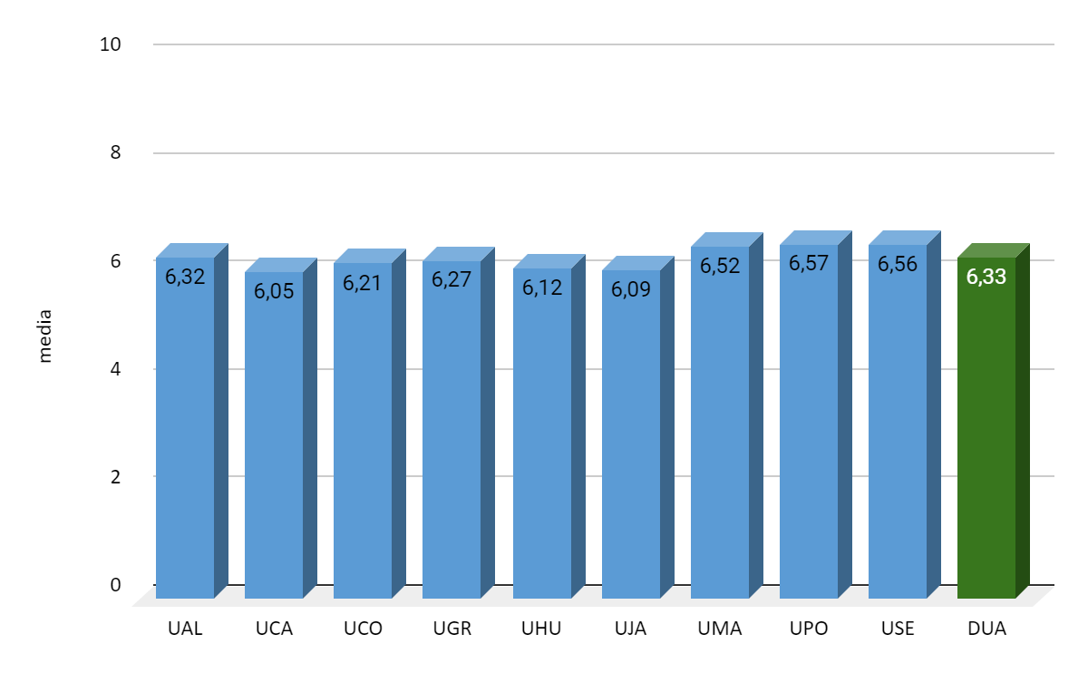
CALIFICACIONES OBTENIDAS
Comparativa andaluza

Slide 12
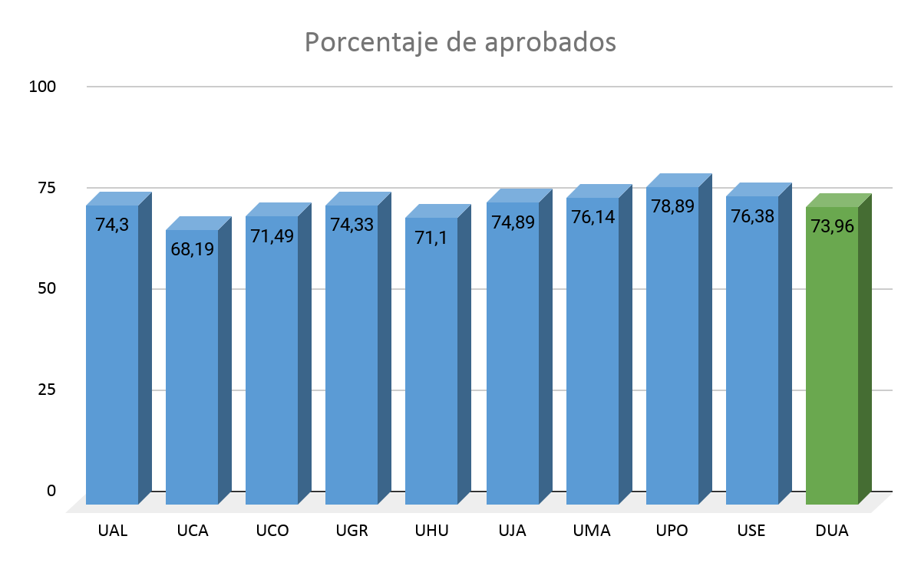
CALIFICACIONES OBTENIDAS
Comparativa andaluza

Slide 13
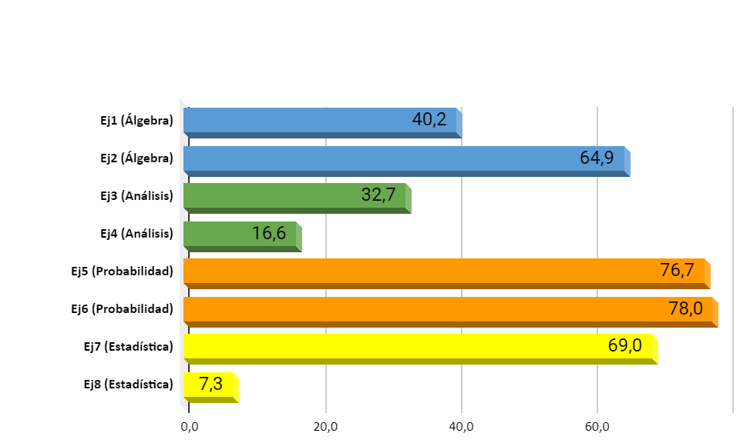
EJERCICIOS SELECCIONADOS POR EL ALUMNADO (Examen Titular)

Slide 14
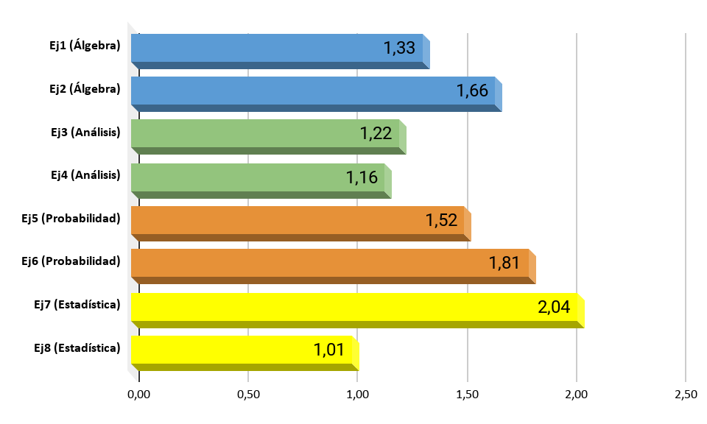
NOTA MEDIA POR EJERCICIO
(Examen Titular)

Slide 15
Nº de bloques de ejercicios seleccionados por alumno
Nº de bloques de ejercicios seleccionados por cada alumno | Porcentaje del alumnado | Nota media de los exámenes
1 | 1,3 | 1,66
2 | 7,1 | 3,02
3 | 83,2 | 6,58
4 | 8,4 | 6,62
OPCIÓN A

Slide 16
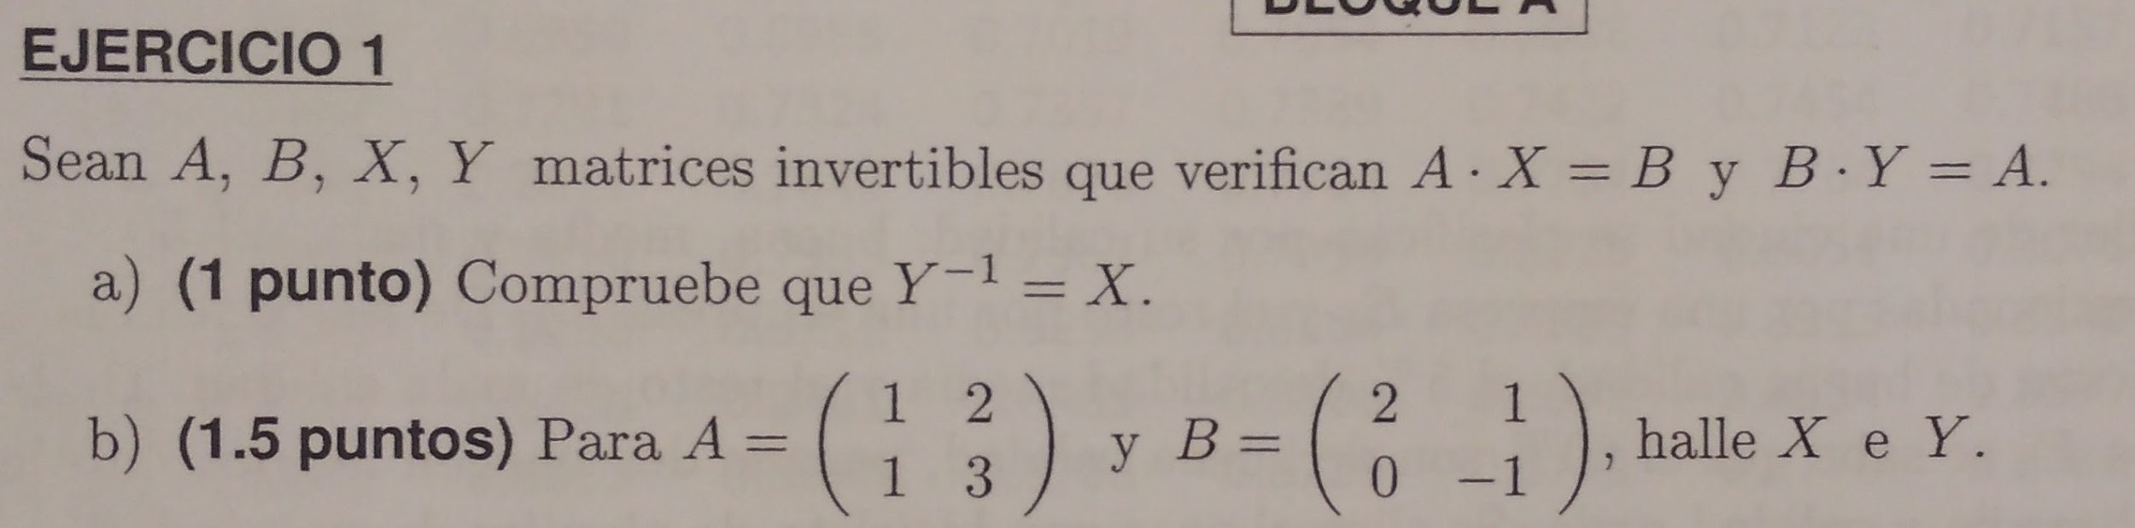
Ejercicio 1 (Álgebra)
Media 1,33. Realizado por el 40,2% del alumnado

Slide 17
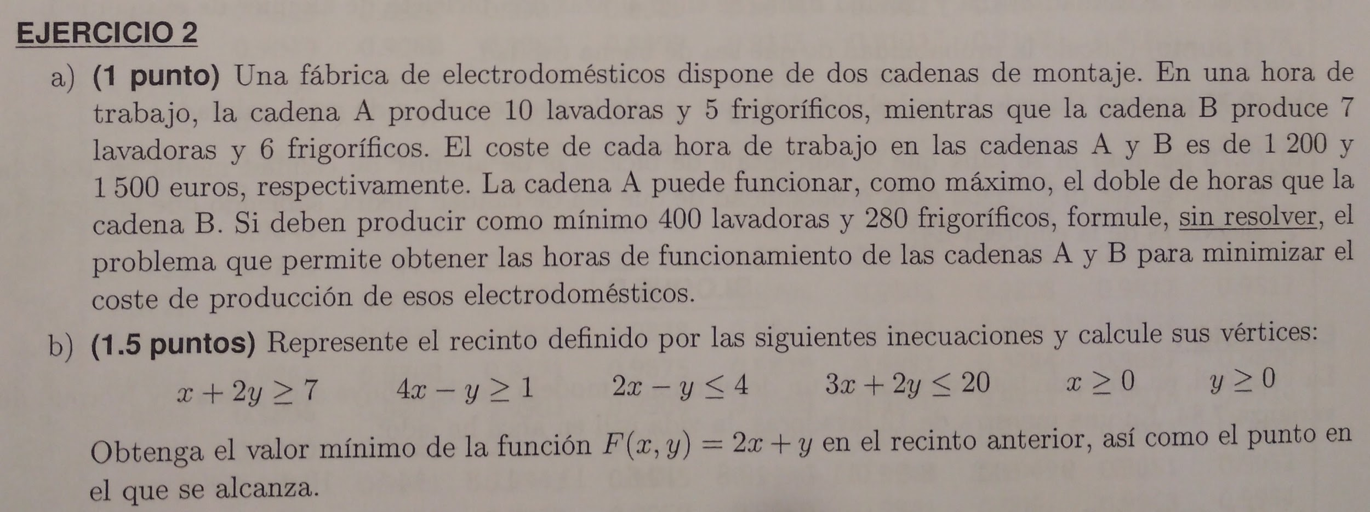
Ejercicio 2 (Álgebra)
Media 1,66. Realizado por el 64,9% del alumnado

Slide 18
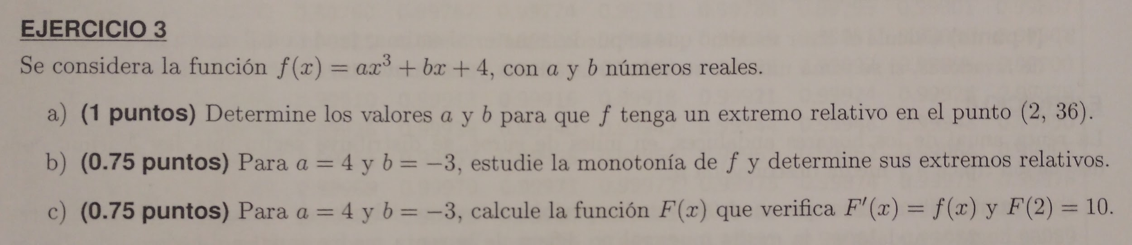
Ejercicio 3 (Análisis)
Media 1,22. Realizado por el 32,7% del alumnado

Slide 19
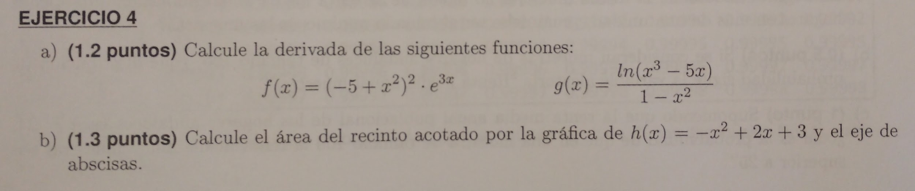
Ejercicio 4 (Análisis)
Media 1,16. Realizado por el 16,6% del alumnado

Slide 20
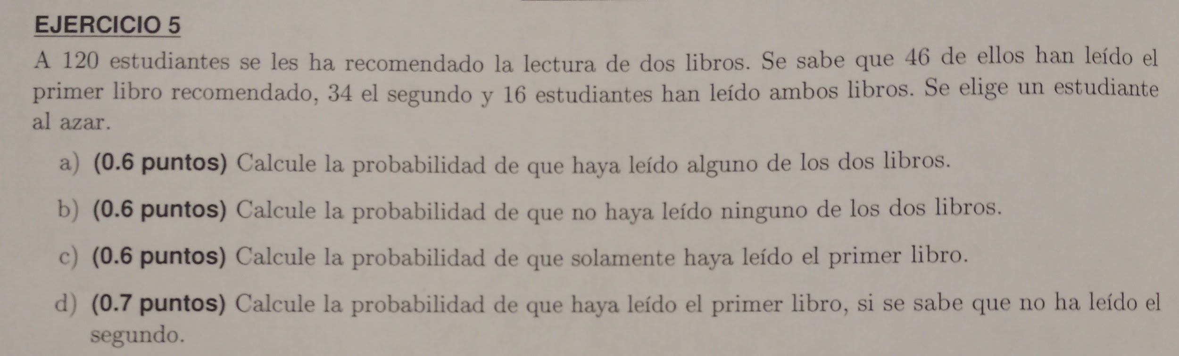
Ejercicio 5 (Probabilidad)
Media 1,52. Realizado por el 76,7% del alumnado

Slide 21
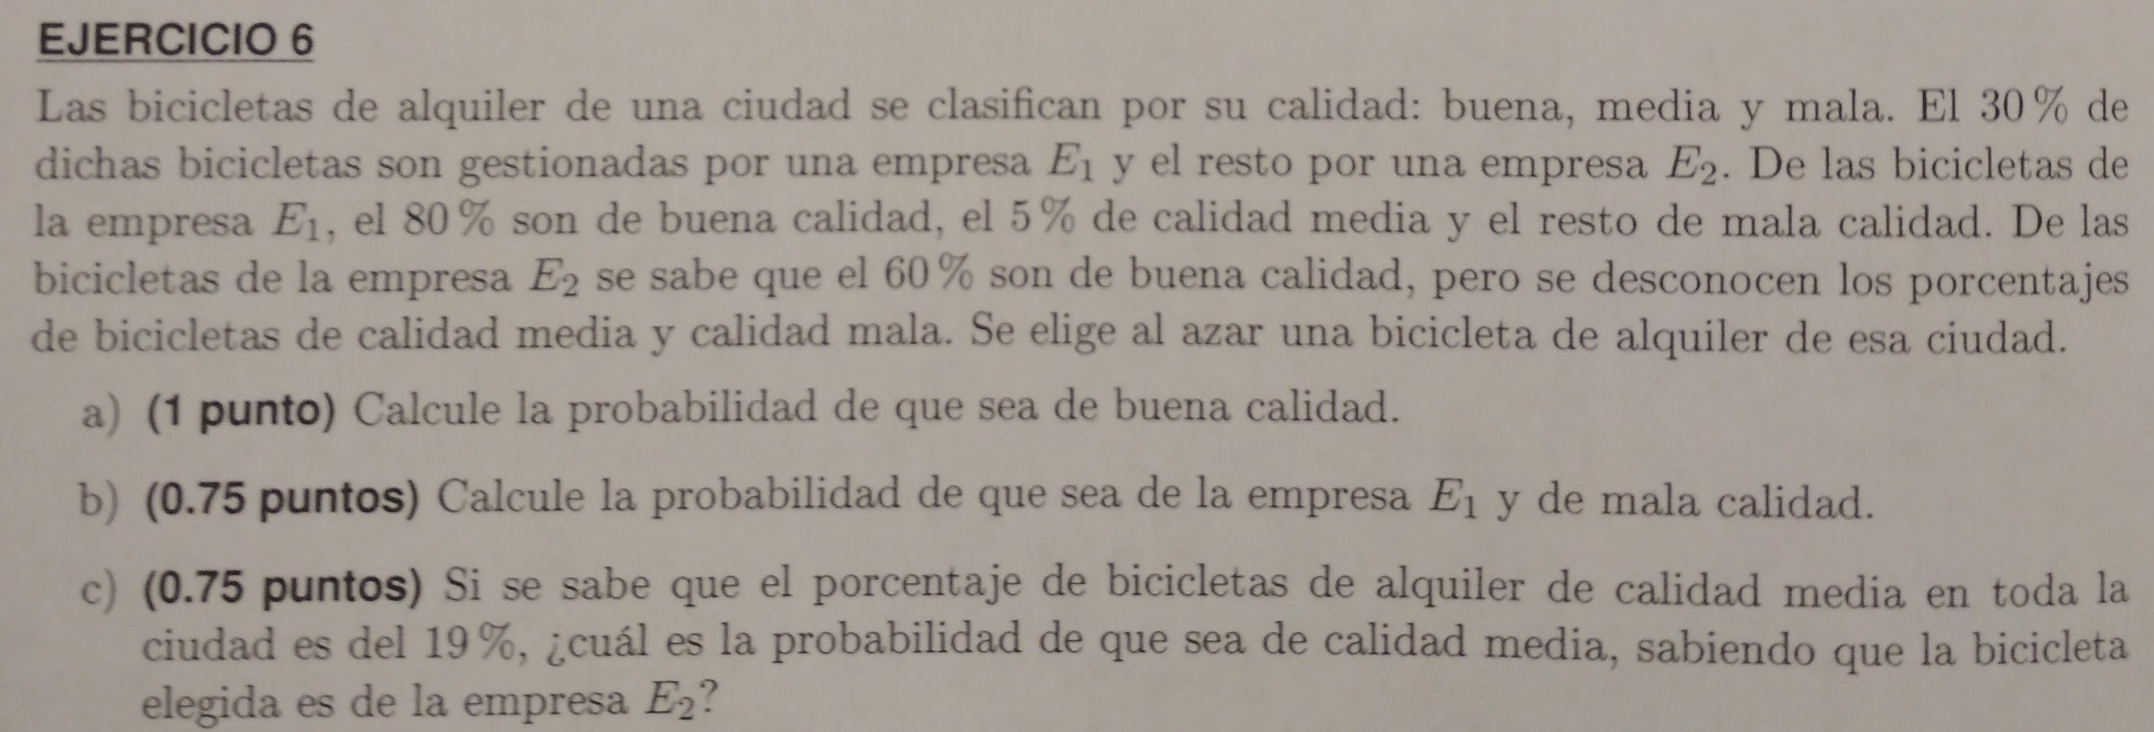
Ejercicio 6 (Probabilidad)
Media 1,81. Realizado por el 78,0% del alumnado
Ejercicio más elegido por el alumnado

Slide 22
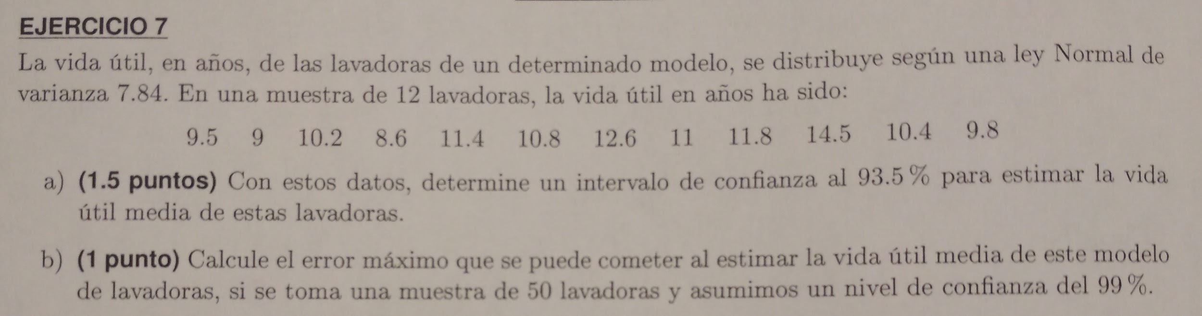
Ejercicio 7 (Estadística)
Media 2.04. Realizado por el 69,0% del alumnado
Ejercicio mejor calificado

Slide 23
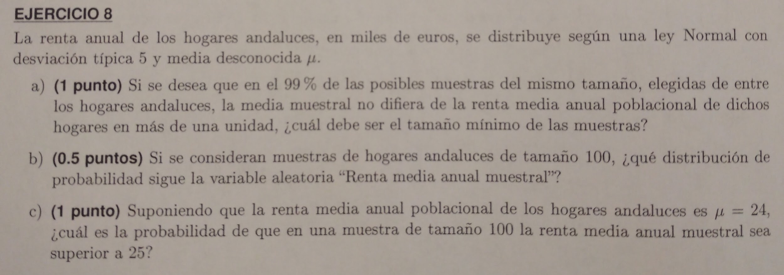
Ejercicio 8 (Estadística)
Media 1,01. Realizado por el 7,3% del alumnado
Ejercicio menos elegido por el alumnado y peor calificado

Slide 24
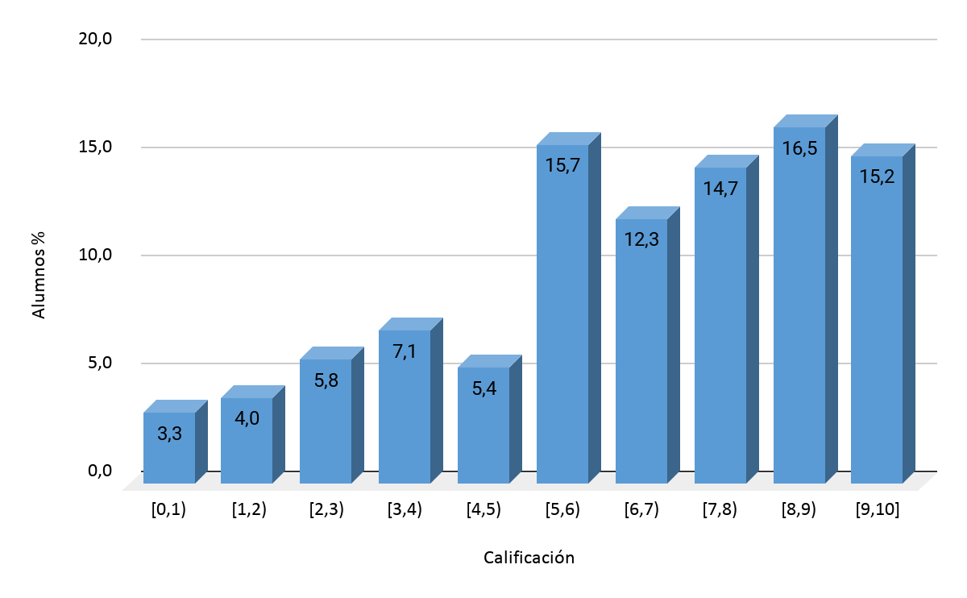
Distribución de las calificaciones

Slide 25
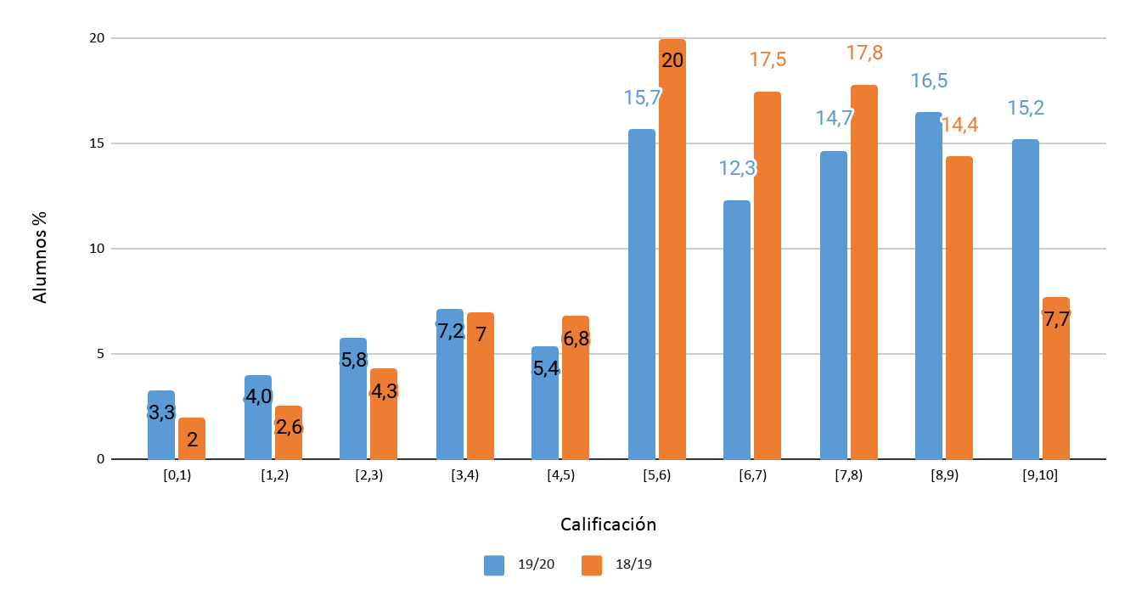
Distribución de las calificaciones
Comparativa con el curso anterior

Slide 26
FASE DE RECLAMACIONES (julio)
Se solicitaron 105 reclamaciones (4,0%)
9 de las reclamaciones presentaban errores materiales

Slide 27
FASE DE RECLAMACIONES (julio)
Se solicitaron 105 reclamaciones (4,0%)
El curso 18/19 fue un 3,92%
9 de las reclamaciones presentaban errores materiales

Slide 28
ESTADÍSTICA CONVOCATORIA
SEPTIEMBRE
2020

Slide 29
ALUMNOS PRESENTADOS
SEPTIEMBRE | Nº DE EXÁMENES
EXAMEN TITULAR | 305
EXAMEN COLISIONES | 0
EXAMEN INCIDENCIAS | 0
TOTAL | 305

Slide 30
ALUMNOS PRESENTADOS
comparativa curso anterior
Nº DE EXÁMENES (septiembre)
Curso 18/19 | Curso 19/20 | Variación
354 | 305 | -13,9%

Slide 31
ALUMNOS PRESENTADOS EN AMBAS CONVOCATORIAS
Nº DE EXÁMENES (junio + septiembre)
Curso 18/19 | Curso 19/20 | Variación
2396 | 2920 | +21,9%

Slide 32
CALIFICACIONES OBTENIDAS
 | NOTA MEDIA EXAMEN TITULAR | PORCENTAJE DE APROBADOS
EXAMEN TITULAR JUNIO | 6,27 | 74,36 %
EXAMEN TITULAR SEPTIEMBRE | 5,00 | 55,74 %

Slide 33
CALIFICACIONES OBTENIDAS
comparativa curso anterior
NOTA MEDIA EXAMEN | Curso 18/19 | Curso 19/20 | Variación
NOTA MEDIA JUNIO | 6,16 | 6,27 | +2%
NOTA MEDIA SEPTIEMBRE | 4,52 | 5,00 | +10,6
PORCENTAJE DE APROBADOS JUNIO | 77,30 | 74,36 | -4%
PORCENTAJE DE APROBADOS SEPTIEMBRE | 49,20 | 55,74 | +13,3

Slide 34
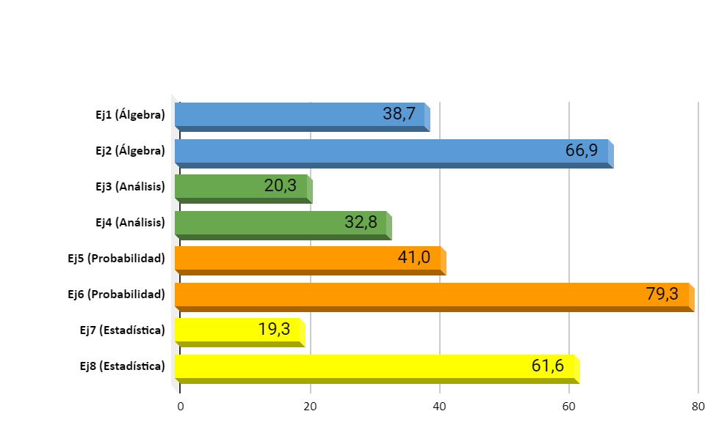
EJERCICIOS SELECCIONADOS POR EL ALUMNADO (Examen Titular)

Slide 35
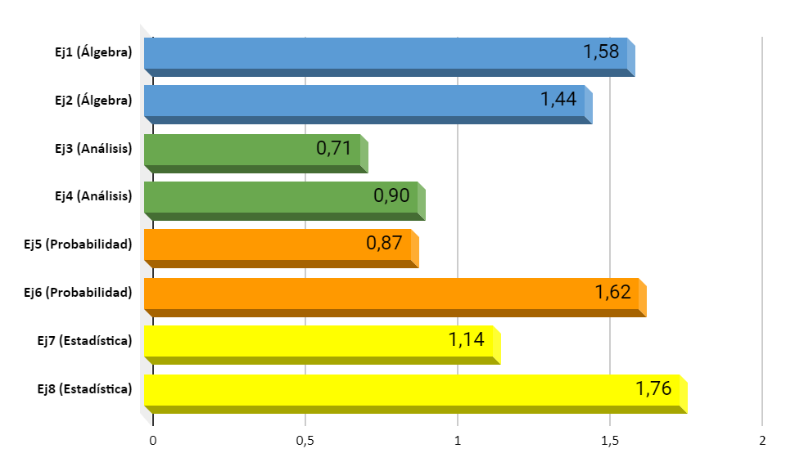
NOTA MEDIA POR EJERCICIO
(Examen Titular)

Slide 36
Nº de bloques de ejercicios seleccionados por alumno
Nº de bloques de ejercicios seleccionados por cada alumno | Porcentaje del alumnado | Nota media de los exámenes
1 | 3,6 | 1,33
2 | 15,1 | 2,83
3 | 68,2 | 5,61
4 | 13,1 | 5,30
OPCIÓN A

Slide 37
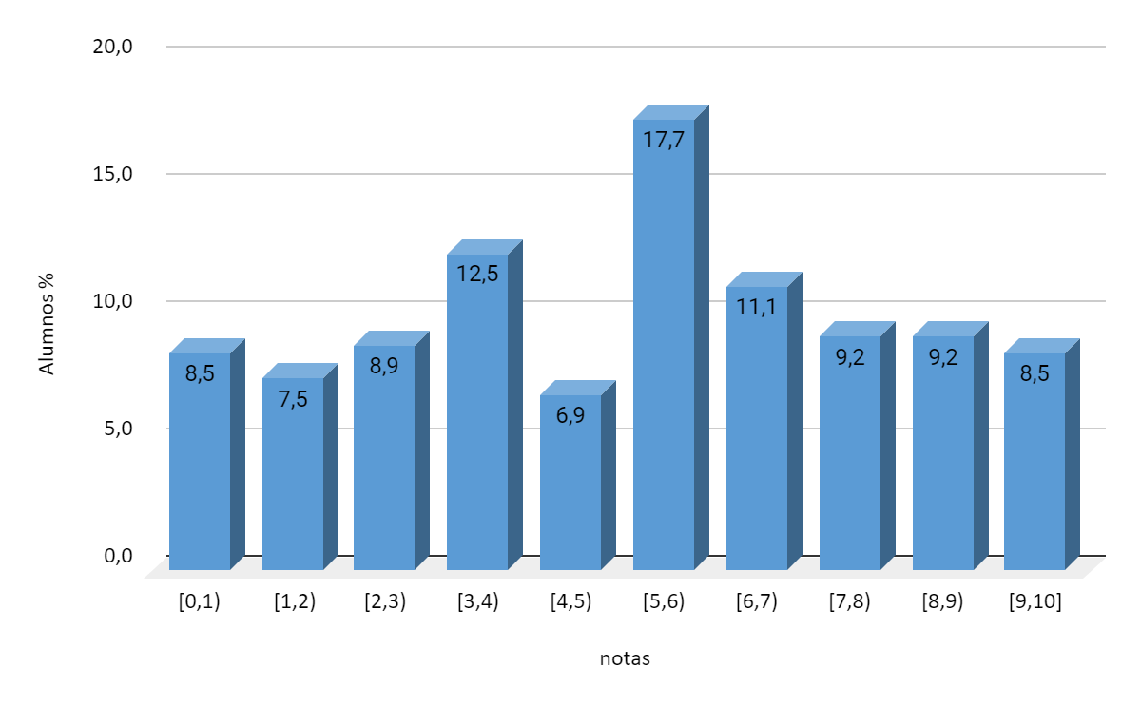
Distribución de las calificaciones

Slide 38
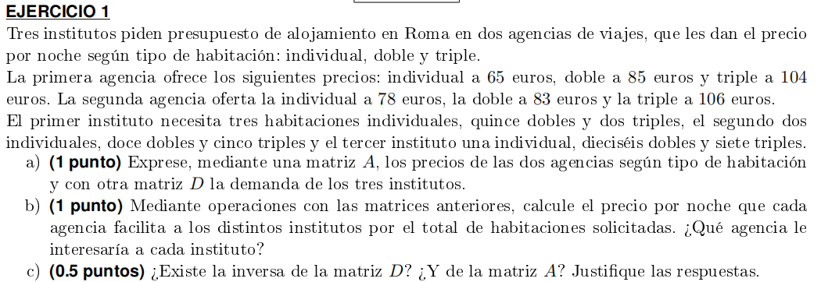
Ejercicio 1 (Álgebra)
Media 1,58. Realizado por el 38,7% del alumnado

Slide 39
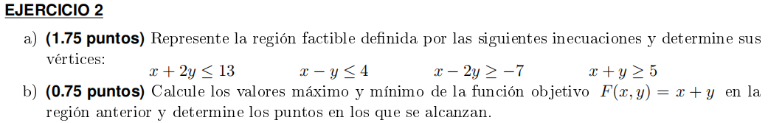
Ejercicio 2 (Álgebra)
Media 1,44. Realizado por el 66,9% del alumnado

Slide 40
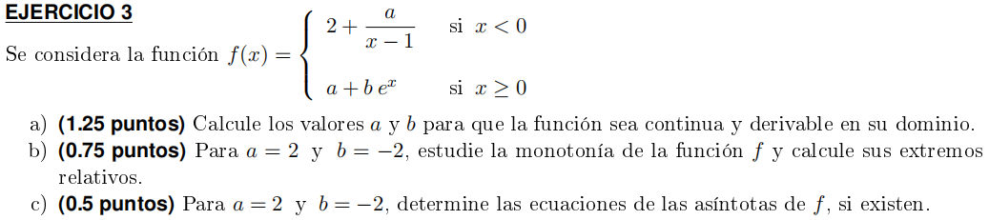
Ejercicio 3 (Análisis)
Media 0,71. Realizado por el 20,3% del alumnado
Ejercicio peor calificado

Slide 41
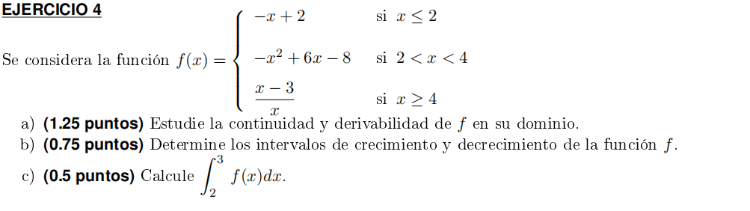
Ejercicio 4 (Análisis)
Media 0,90. Realizado por el 32,8% del alumnado

Slide 42
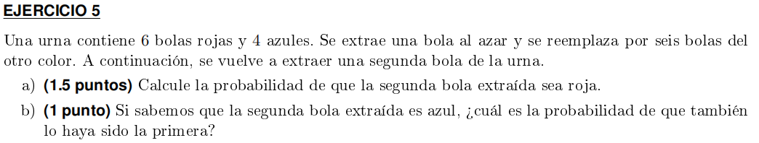
Ejercicio 5 (Probabilidad)
Media 0,87. Realizado por el 41,0% del alumnado

Slide 43
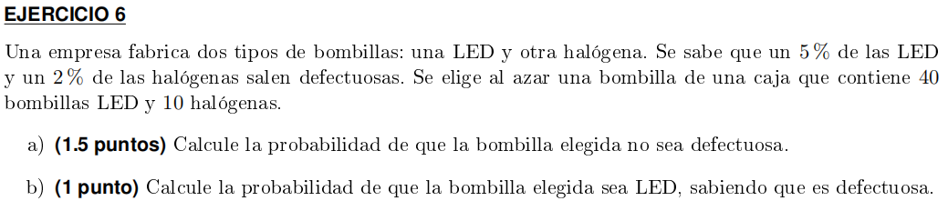
Ejercicio 6 (Probabilidad)
Media 1,62. Realizado por el 79,3% del alumnado
Ejercicio más elegido por el alumnado

Slide 44
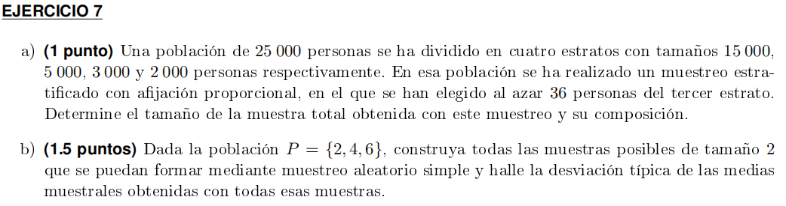
Ejercicio 7 (Estadística)
Media 1,14. Realizado por el 19,3% del alumnado
Ejercicio menos elegido por el alumnado

Slide 45
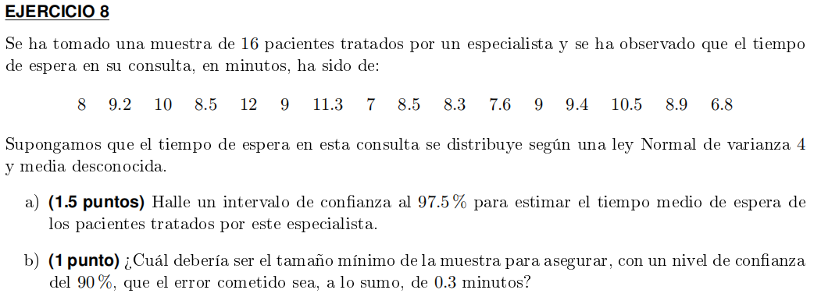
Ejercicio 8 (Estadística)
Media 1,76. Realizado por el 61,6% del alumnado
Ejercicio mejor calificado

Slide 46
FASE DE RECLAMACIONES (septiembre)
Se solicitaron 26 reclamaciones (8,5%)
1 de las reclamaciones presentaban errores materiales

Slide 47
FASE DE RECLAMACIONES (septiembre)
Se solicitaron 26 reclamaciones (8,5%)
El curso 18/19 fue un 12,14%
1 de las reclamaciones presentaban errores materiales

Slide 48
FECHAS DE LA PRUEBAS
Convocatoria Ordinaria (Junio)
Pruebas: 15, 16 y 17 de junio de 2021
Convocatoria Extraordinaria (Julio)
Pruebas: 13, 14 y 15 de julio de 2021

